Slide 1
Hvorfor utvide klasserommet? B – Samarbeid
Modul 1

Slide 2
Mål
Målet med denne modulen er å skape forståelse for hva som skal til for at bruk av andre læringsarenaer bidrar til læring og motivasjon hos elevene.
Dere skal bruke oppdrag som verktøy for å skape sammenheng mellom undervisningen inne i og utenfor klasserommet.

Slide 3
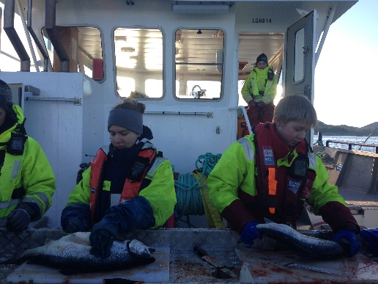
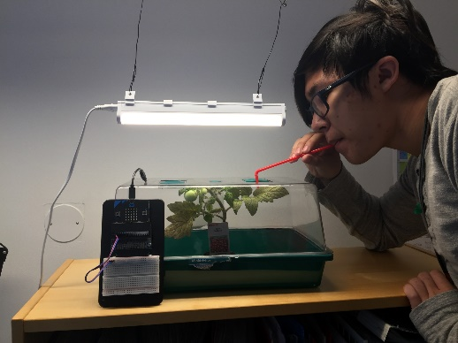
Begrepsavklaring
Kjært barn har mange navn: Andre læringsarenaer, feltarbeid, bedriftsbesøk, uteundervisning, ekskursjon, utvidet klasserom …
I denne pakken bruker vi begrepet Andre læringsarenaer om all undervisning som foregår utenfor klasserommet.

Slide 4
Tidsplan for denne økta
Aktivitet | Tid
Gruppearbeid til forarbeid | 15 minutter
Faglig påfyll | 15 minutter
Oppdrag | 10 minutter
Planlegg egen undervisning | 30 minutter
Totalt | 70 minutter

Slide 5
Gruppearbeid knyttet til forarbeid
15 minutter

Slide 6
Gruppearbeid
Diskuter svarene fra forarbeidet to og to:
Hvilke arenaer utenfor klasserommet har du brukt i undervisningen?
Hvorfor brukte du disse?
Hva kan være utfordrende med undervisning på andre læringsarenaer?
Oppsummer i plenum hva dere snakket om.

Slide 7
Ble noen av disse arenaene nevnt?
Skolegården
Biblioteket
Bedrift i lokalmiljøet
Naturen
Vitensenter/museum

Slide 8
Faglig påfyll
15 minutter

Slide 9
Hvorfor bruke andre læringsarenaer?
Forskning viser at man kan oppnå mange fordeler gjennom å bruke andre læringsarenaer i undervisningen:
Elevene får en større forståelse av sammenhengen mellom teori og praksis
Elevene får autentiske erfaringer
Elevene blir mer aktive
Elevene blir mer motiverte
Elevene får bedre innsikt i yrkesmuligheter
… men det er ingen automatisk sammenheng mellom å ta elevene ut av klasserommet og disse fordelene.
Archer, DeWitt, & Dillon, 2014; Braund & Reiss, 2006; Maskall & Stokes, 2008

Slide 10
Hva går typisk galt?
Aktivitetene utenfor klasserommet er lite «elev-aktive»:
Omvisning
Foredrag fra ekstern fagperson
Lærerstyrte ekskursjoner
Manglende sammenheng mellom det som skjer i og utenfor klasserommet.
Fokus på praktiske detaljer som hvor og når i stedet for mål og innhold for elevene.
Anderson, Kisiel, & Storksdieck, 2006; Moreno, 2005; Tal, Bamberger, & Morage, 2005

Slide 11
Boller og refleks
Resultatet kan da fort blir det vi liker å kalle et «boller og refleks»-opplegg:
Elevene drar til en bedrift eller et museum hvor de får en omvisning og noe godt å spise.
Elevene ser ikke sammenhengen mellom det som skjer på den andre læringsarenaen og undervisningen i klasserommet.

Slide 12
Da oppleves det kanskje slik…
Det var veldig kjedelig. Jeg sov nesten. Den eneste gangen jeg ikke sov var da vi var i en stor hvit sirkel. De snakket for mye, og stemmene ble etter hvert veldig kjedelige. De sa det samme hundre ganger. Elev om møtet med en bedrift

Slide 13
Tenk-par-del: Hvordan stemmer dette med egne erfaringer? (10 minutter)
Fordeler
Hva går typisk galt?
Styrker forståelse av sammen-hengen mellom teori og praksis
Gir tilgang til «autentiske erfaringer»
Bidrar til at elevene blir mer aktive
Økt motivasjon
Bedre innsikt i yrkesmuligheter
Aktivitetene utenfor klasse-rommet er lite «elev-aktive»
Manglende sammenheng mellom det som skjer i og utenfor klasserommet
Fokus på praktiske detaljer i stedet for innhold
Boller og refleks

Slide 14
Oppdrag
10 minutter

Slide 15
Gi elevene et oppdrag!
Bruk av oppdrag kan være et nyttig verktøy for å unngå de typiske fallgruvene forbundet med bruk av andre læringsarenaer.
Men hva er et oppdrag?
Remmen og Frøyland, 2017; Lektor2

Slide 16
Oppdrag
Et oppdrag, i denne sammenhengen, er en kompleks problemstilling/oppgave elevene skal jobbe med på oppdrag fra noen andre enn læreren.
For at oppdraget skal gi den ønskede effekten på elevenes motivasjon og læring er det fem kriterier som bør følges.

Slide 17
Kriterier for oppdrag
Oppdraget kommer fra en oppdragsgiver, som også er mottaker av elevenes løsning
Oppdraget ligner på problemstillinger som oppdragsgiveren jobber med
Oppdraget viser hvordan skolefag brukes i arbeidslivet og at det elevene lærer på skolen har en nytteverdi
Oppdraget krever at elevene anvender kunnskaper og ferdigheter (de kan ikke bare «google» svaret)
Oppdraget åpner for at elevene kan gjøre begrunnede valg, med tanke på framgangsmåte, løsning, presentasjonsform e.l.
Lektor2

Slide 18
Oppdragsgiveren
Ett av kriteriene for oppdrag er at det skal komme fra en oppdragsgiver. Denne oppdragsgiveren kan være:
en reell samarbeidspartner fra arbeidslivet utenfor skolen (en bedrift, institusjon osv.)
en annen person tilknyttet skolen (rektor, vaktmester, rådgiver, bibliotekar, FAU-leder osv.)
en fiktiv oppdragsgiver som læreren finner på
Dersom oppdragsgiveren er fiktiv er det viktig at elevene ikke føler seg lurt. Dere kan for eksempel:
sende oppdraget til en arbeidsplass som jobber med denne type problemstilling og spørre om de kan stå som avsender
presentere det som at elevene skal vurdere tiltak, beslutninger, konklusjoner e.l. som fagfolk har kommet fram til
presentere det som et rollespill

Slide 19
Eksempler på hva et oppdrag kan handle om
Et oppdrag kan være lite eller stort og kan knyttes til alle fag, temaer og trinn.
For eksempel kan elevene hjelpe kommunen med å kartlegge trafikksituasjonen i sitt nærområde:
Tysvær kommune ønsker å få kartlagt trafikksituasjonen på Frakkagjerdvegen. Vi ønsker hjelp av elevene på Frakkagjerd ungdomsskole til et forprosjekt som skal inneholde:
Trafikktelling på ulike dager og tider
Kartlegging av hvor kjøretøyene kommer fra
Kartlegging av fotgjengere og syklister
Observerer dere noen trafikkfarlige situasjoner, enten i forhold til kjøretøy eller i forhold til fotgjengere eller syklister?
Forslag til gode løsninger på trafikksituasjonen.
Lektor2

Slide 20
Eksempel på oppdrag
Elevene kan gi innspill til Asplan Viak angående mulig solcelle-anlegg på skolen:
Vi ønsker en utredning på om det vil være økonomisk fordelaktig for Akershus Fylkeskommune å montere et solcelleanlegg på Rud videregående skole. Utredningen må inkludere følgende tekniske vurderinger:
På hvilke takarealer bør solcelleanlegget plasseres?
Beregning av årlig solinnstråling på en horisontal flate og de valgte takflatene
Anslag over hvor mye strøm solcelleanlegget kan produsere per år
Lektor2

Slide 21
Eksempel på oppdrag
Elevene kan utarbeide pristilbud på trapp og lage en modell:
På vegne av Trappespesialisten skal dere gi tilbud på ulike materialer og overflatebehandling basert på kundens behov og ønsker. I tillegg til pristilbudet ønsker kunden en prototyp av trappen. Som deres arbeidsgiver ønsker vi at dere lager et oversiktlig tilbud på kostnader på selve produksjonen, og en modell av trappen.
Lektor2

Slide 22
Eksempel på oppdrag
Elevene kan undersøke kosthold i kommunens barnehager:
Etatskontoret for Oppvekst og kultur ønsker å få anbefalingene fra «Nasjonal faglig retningslinje for mat og måltider i barnehagen» undersøkt og belyst.
Det er ønskelig at oppdraget inkluderer undersøkelse av tilfredsheten rundt kosthold i barnehagen blant foreldrene og hos brukerne, dvs. barna. Vi ønsker at oppdraget skal resultere i en kort rapport med oppsummering av funn fra undersøkelsene, samt anbefalinger om eventuelle justeringer av mat, kosthold og måltider.
Lektor2

Slide 23
Eksempel på oppdrag
Elevene kan analysere badevannskvalitet og utvikle nettside for presentasjon av måleverdier:
Kommunen publiserer resultater fra målinger av badevannskvalitet på nett, og publikum får informasjon om badevannskvaliteten er god eller dårlig. Kommuneoverlegen ønsker å forbedre denne tjenesten og ønsker at elevene på Bryne videregående skole utvikler en nettside for presentasjon av detaljerte måleverdier for badevannskvaliteten, og hvordan denne utvikler seg over tid.
Dere skal i tillegg analysere badevannskvaliteten på noen utvalgte lokaliteter og registrere resultatene i egnet database. Nettsideløsningen skal bruke data fra databasen til å presentere badevannskvaliteten i de ulike vannene.
Lektor2

Slide 24
Fordeler med oppdrag
Det å bruke oppdrag kan gi mange fordeler:
Målet med, og innholdet i undervisninga blir tydeligere
Elevene ser at de må lære noe for å løse oppdraget
Det blir nødvendig for elevene å bruke andre læringsarenaer for å løse oppdraget
Elevene må anvende kunnskaper og ferdigheter
Bygger forståelse
Kobler det elevene lærer på skolen til reelle utfordringer
Elevene opplever at det de lærer på skolen er nyttig
Motiverer mange elever
Blir tatt på alvor
Får bidra
Remmen og Frøyland, 2017; Lektor2

Slide 25
Planlegg egen undervisning
30 minutter

Slide 26
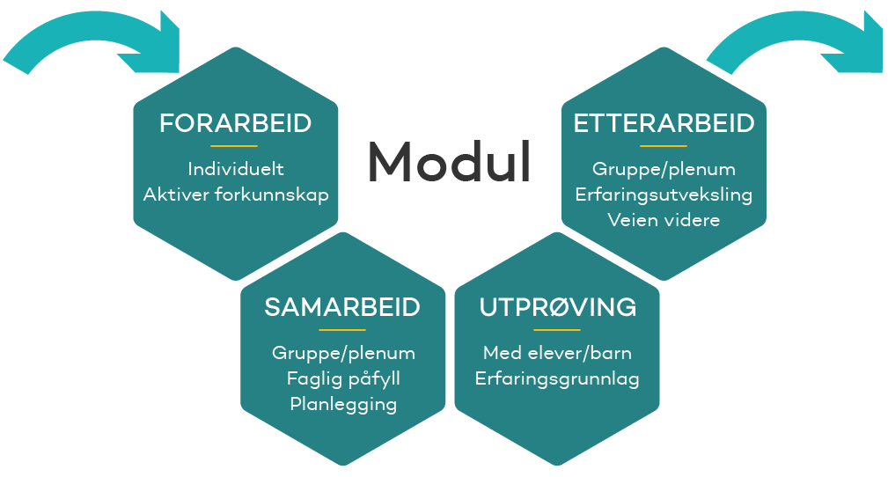
Planleggingen skjer over flere moduler
I løpet av de fire modulene denne pakken består av, skal dere planlegge og prøve ut et undervisningsopplegg som inkluderer bruk av andre læringsarenaer.
I modul 1 og 2 er det ingen utprøving med elever, dere skal isteden bruke tid på å planlegge undervisningsopplegget.
Nå skal dere starte med å lage oppdraget elevene skal få. Se de neste sidene.
1
2
3
4

Slide 27
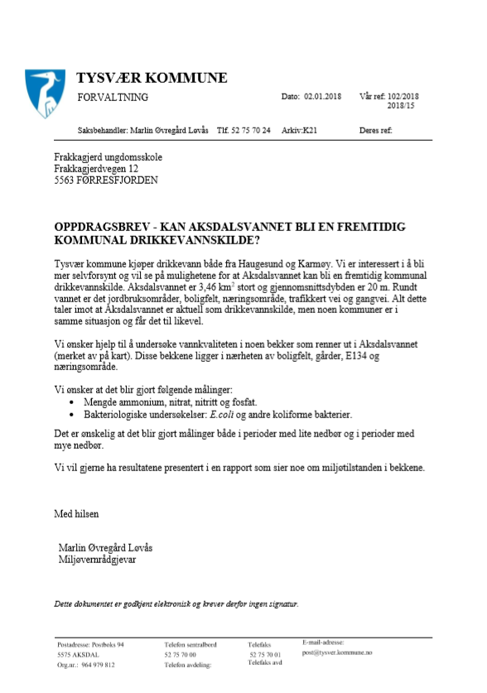
Planlegg et oppdrag
Når dere planlegger et oppdrag, er det lurt å tenke på:
Formen på og innholdet i oppdragsteksten.
Hvordan oppdraget skal presenteres slik at det oppleves autentisk for elevene. Oppdraget kan for eksempel utformes som et brev til elevene eller presenteres av oppdragsgiveren.
Se neste side.
Lektor2

Slide 28
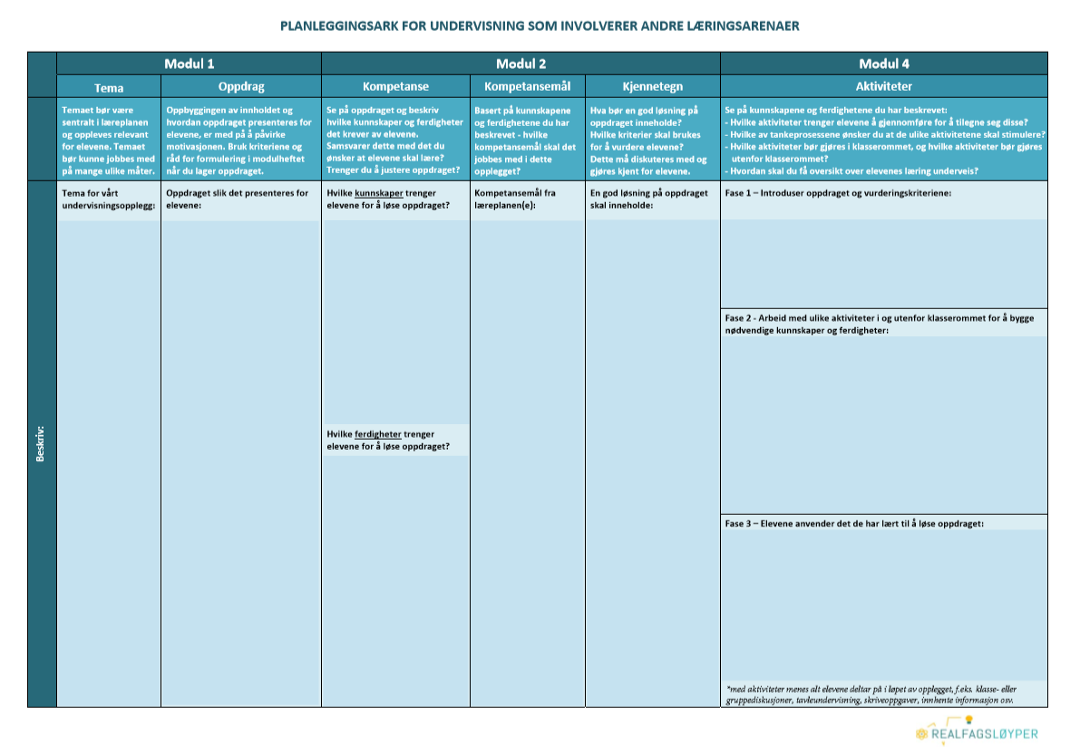
I denne modulen skal kolonne 1 og 2 fylles ut
Kolonne 1: Velg et tema du skal undervise i hvor det er hensiktsmessig å bruke en annen læringsarena.
Kolonne 2: Lag et oppdrag til elevene. Bruk kriteriene for oppdrag og formuleringsarket på side 3 og 4 i modulheftet.
Utkast til oppdrag skal gjøres ferdig til neste samling.
Husk: Oppdraget skal være gjennomførbart – ikke tenk for stort
På lektor2.no/oppdrag kan du lese mange eksempler på oppdrag knyttet til ulike temaer, fag og trinn

Slide 29
Hvorfor utvide klasserommet? D – Erfaringsdeling
Modul 1

Slide 30
Mål
Målet med denne modulen er å skape forståelse for hva som skal til for at bruk av andre læringsarenaer bidrar til læring og motivasjon hos elevene.
Dere skal bruke oppdrag som verktøy for å skape sammenheng mellom undervisningen inne i og utenfor klasserommet.

Slide 31
Tidsplan for denne økta
Aktivitet | Tid
Del erfaringer i grupper | 30 minutter
Oppsummer i plenum | 10 minutter
Veien videre | 10 minutter
Totalt | 50 minutter

Slide 32
Del erfaringer i grupper (30 minutter)
Del erfaringene med utfylling av de to kolonnene i planleggingsarket i grupper:
Hvilket tema har dere valgt?
Hvilke arenaer utenfor klasserommet tenker dere å bruke?
Bruk spesielt tid på å gå gjennom hverandres oppdrag med tanke på kriteriene og formulering av oppdragsteksten (side 3 og 4 i modulheftet)
Noter punkter fra diskusjonen som dere vil dele med de andre.

Slide 33
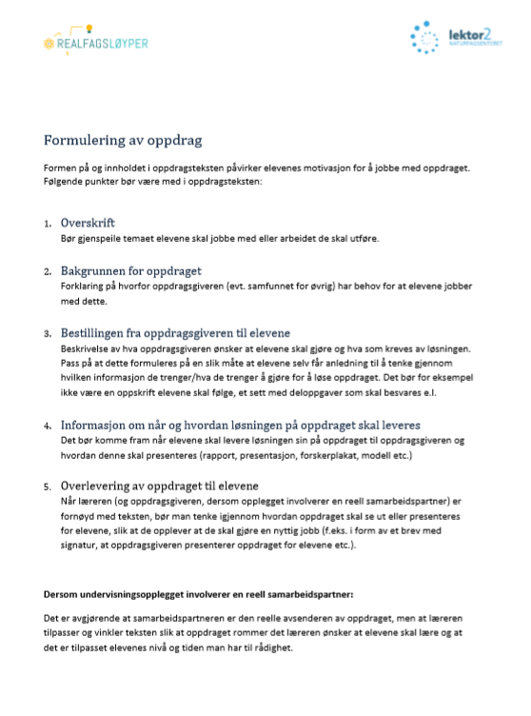
Oppsummer i plenum (10 minutter)
Hver gruppe deler sine punkter med de andre deltakerne.

Slide 34
Veien videre (10 minutter)
Å finne fram til et oppdrag er et av stegene i Modellen for utvidet klasserom. I neste modul skal dere bli kjent med denne modellen og fortsette planleggingen av eget undervisningsopplegg.
Husk derfor å ta med planleggingsarket hvor dere har skrevet oppdraget til neste samling.
Se gjennom Introduksjon og A – Forarbeid for neste modul.

Slide 35
Kilder
Anderson, D., Kisiel, J. og Storksdieck, M. (2006). Understanding Teachers’ Perspectives on Field Trips: Discovering Common Ground in Three Countries. Curator: The Museum Journal, 49(3), 365–386.
Archer, L., DeWitt, J. og Dillon, J. (2014). “It didn’t really change my opinion”: exploring what works, what doesn’t and why in a school science, technology and mathematics careers intervention. Research in Science and Technological Education, 32(1), 35–55.
Braund, M. og Reiss, M. (2006). Towards a more authentic science curriculum: The contribution of out-of-school learning. International Journal of Science Education, 28(12), 1373–1388.
Lektor2: Resultater fra elev- og lærerundersøkelser, ikke publisert ennå.
Maskall, J. og Stokes, A. (2008). Designing Effective Fieldwork for the Environmental and Natural Sciences. Plymouth, Storbritannia: GEES Subject Centre Learning and Teaching Guide.
Moreno, N. (2005). Science education partnerships: Being realistic about meeting expectations. Cell Biology Education, 4, 30–32.
Remmen, K. B. og Frøyland, M. (2017). «Utvidet klasserom» – Et verktøy for å designe uteundervisning i naturfag. Nordina: Nordic studies in Science Education, 13(2), 218–229
Tal, R., Bamberger, Y. og Morag, O. (2005). Guided school visits to natural history museums in Israel: Teachers’ roles. Science Education, 89(6), 920-935. Tal, Bamberger og Morage, 2005

